Slide 1
Dersin Adı: Üst Küçükazı Dişleri (Maksiller Premolar Dişler) Dersin Sınıf ve Dönemi: 1. Sınıf Güz Yarıyılı
Prof. Dr.
Mehmet Ali Kılıçarslan

Slide 2
Dersin; Öğrenim Hedefi ve Öğrenim Çıktıları
Diş hekimi adaylarının üst çene küçükazı dişlerinin;
anatomik/morfolojik özelliklerini tanıması,
bu dişlerin sağ-sol yön ayrımını doğru yapabilmesi,
fonksiyonlarını öğrenmesi,
meslek yaşamında bu dişi ilgilendiren tüm restoratif ve protetik uygulamalarda bu bilgiyi kullanabilmesi,
bu bilgilerin pratik öğrenimi sürecinde el becerisini geliştirmesidir.

Slide 5
Üst Küçükazı Dişleri
Sağlıklı yetişkin bir insanda dört tanesi üst, dört tanesi alt çenede olmak üzere toplam sekiz adet küçükazı dişi vardır.
Bu dişler; N. Maksillaris tarafından innerve edilirken, kanlanması ise arter olarak a. Maksillaris, venöz dönüş olarak da pleksus venosus pterygoideus tarafından sağlanır.
Üç tanesi bukkal yüzde ve bir tanesi de palatinal yüzde olmak üzere toplam dört gelişim lobundan oluşurlar.
Küçükazı dişleri; besinlerin koparılması ve çiğnenmesinde, ayrıca yüzün dikey boyutunun korunmasında işlev görürler.

Slide 6
Üst premolar dişlerin kronları kanin dişlerinden yaklaşık 1,5-2mm daha kısa, kök boyları ise molar dişlerin kök boyuna yakındır.
Keser ve kanin dişlerinden farklı olarak bu dişlerin de marjinal sırtları horizontal düzlemde yer alır ve bunlar dişin mesial ve distal kenarlarını oluştururlar.
Tüm üst premolar dişlerin bukkalden linguale doğru daraldığını görürüz.
En önemli morfolojik özelliklerinden biri de üst premolarların bukkalingual boyutunun, mesiodistal boyutundan daha büyük olmasıdır

Slide 7
ÜST BİRİNCİ KÜÇÜKAZI DİŞİ (Maksiller Birinci Premolar Diş) (DENS PREMOLARIS PERMANENS 1. SUPERIOR
Üst 1. küçükazı dişi; üst çenede 2. küçükazı dişinin hemen önünde yer alır.
FDI’ın uluslararası kodlamasına göre sağ üst 1. küçükazı dişi; 14, sol üst 1. küçükazı dişi ise 24 ile numaralandırılır.
Kalsifikasyonu, yani kemik içerisindeki gelişimi 1,5-2 yaşlarında başlayan üst 1. küçükazı dişinin sürme yaşı 10 ilâ 11 yaşları arasıdır.
Toplam uzunluğu ortalama 22,5 mm, kron uzunluğu 8,5 mm, kron genişliği oklüzalde 7 mm – kole bölgesinde 5 mm ve kron kalınlığı (fasiyal-lingual) da 9 mm kadardır.

Slide 8
ÜST İKİNCİ KÜÇÜKAZI DİŞİ (Maksiller İkinci Premolar Diş) (DENS PREMOLARIS PERMANENS 2. SUPERIOR
Üst çenede 1. molar dişin hemen önünde yer alır.
FDI’ın uluslararası kodlamasına göre sağ üst 2. küçükazı dişi; 15, sol üst 2. küçükazı dişi ise 25 ile numaralandırılır.
Kalsifikasyonu, yani kemik içerisindeki gelişimi 2 - 2,5 yaşlarında başlayan üst 2. küçükazı dişinin sürme yaşı 10 ilâ 12 yaşları arasıdır.
Toplam uzunluğu ortalama 22 mm, kron uzunluğu 8 mm, kron genişliği oklüzalde 7 mm – kole bölgesinde 5 mm ve kron kalınlığı (fasiyal-lingual) da 9 mm kadardır.
Birinci küçükazı dişine oranla daha yuvarlak görünüme, daha küçük bir kron yapısına ve tek köke sahiptir.

Slide 9
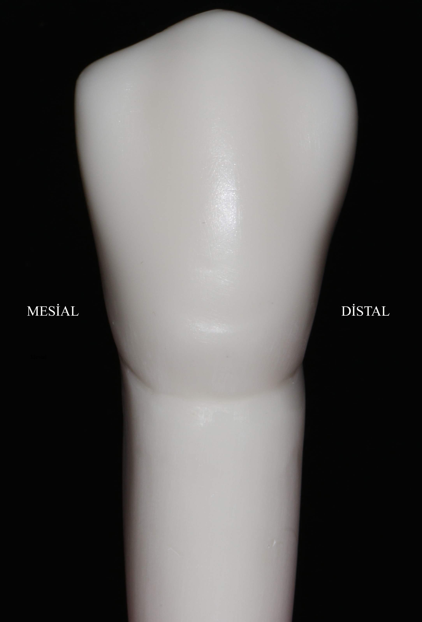
Bukkal (Vestibül) Yüz
Bukkal yüz; mesiobukkal ve distobukkal gelişim oluklarının üçe ayırdığı loblardan oluşur ve servikale doğru daralan dörtgen görünümündedir.
Santral lob görüntüye daha hakimdir ve bukkal yüzü dış bükey gösterir.
Bukkal tüberkül, bukkal yüzde üçgen bir çıkıntı oluşturur.
Bukkal yüz; mesiobukkal ve distobukkal kenarlarla birlikte bir dışbükeylik sergiler.

Slide 10
Bukkal (Vestibül) Yüz
1. ve 2. Premolar dişler karşılaştırıldığında 1. premolar dişte bukkal sırt; diğerine göre daha belirgindir.
Bukkal tüberkül 1. küçükazı dişinde daha belirgin ve sivridir.
1. Küçükazı dişinde bukkal tüberkülün mesial eğimi, distal eğiminden daha uzundur. Ancak 2. premolar dişinde bukkal tüberkül sırtının mesial kenarı, distal kenardan biraz daha kısa ve düz yapıdadır.

Slide 11
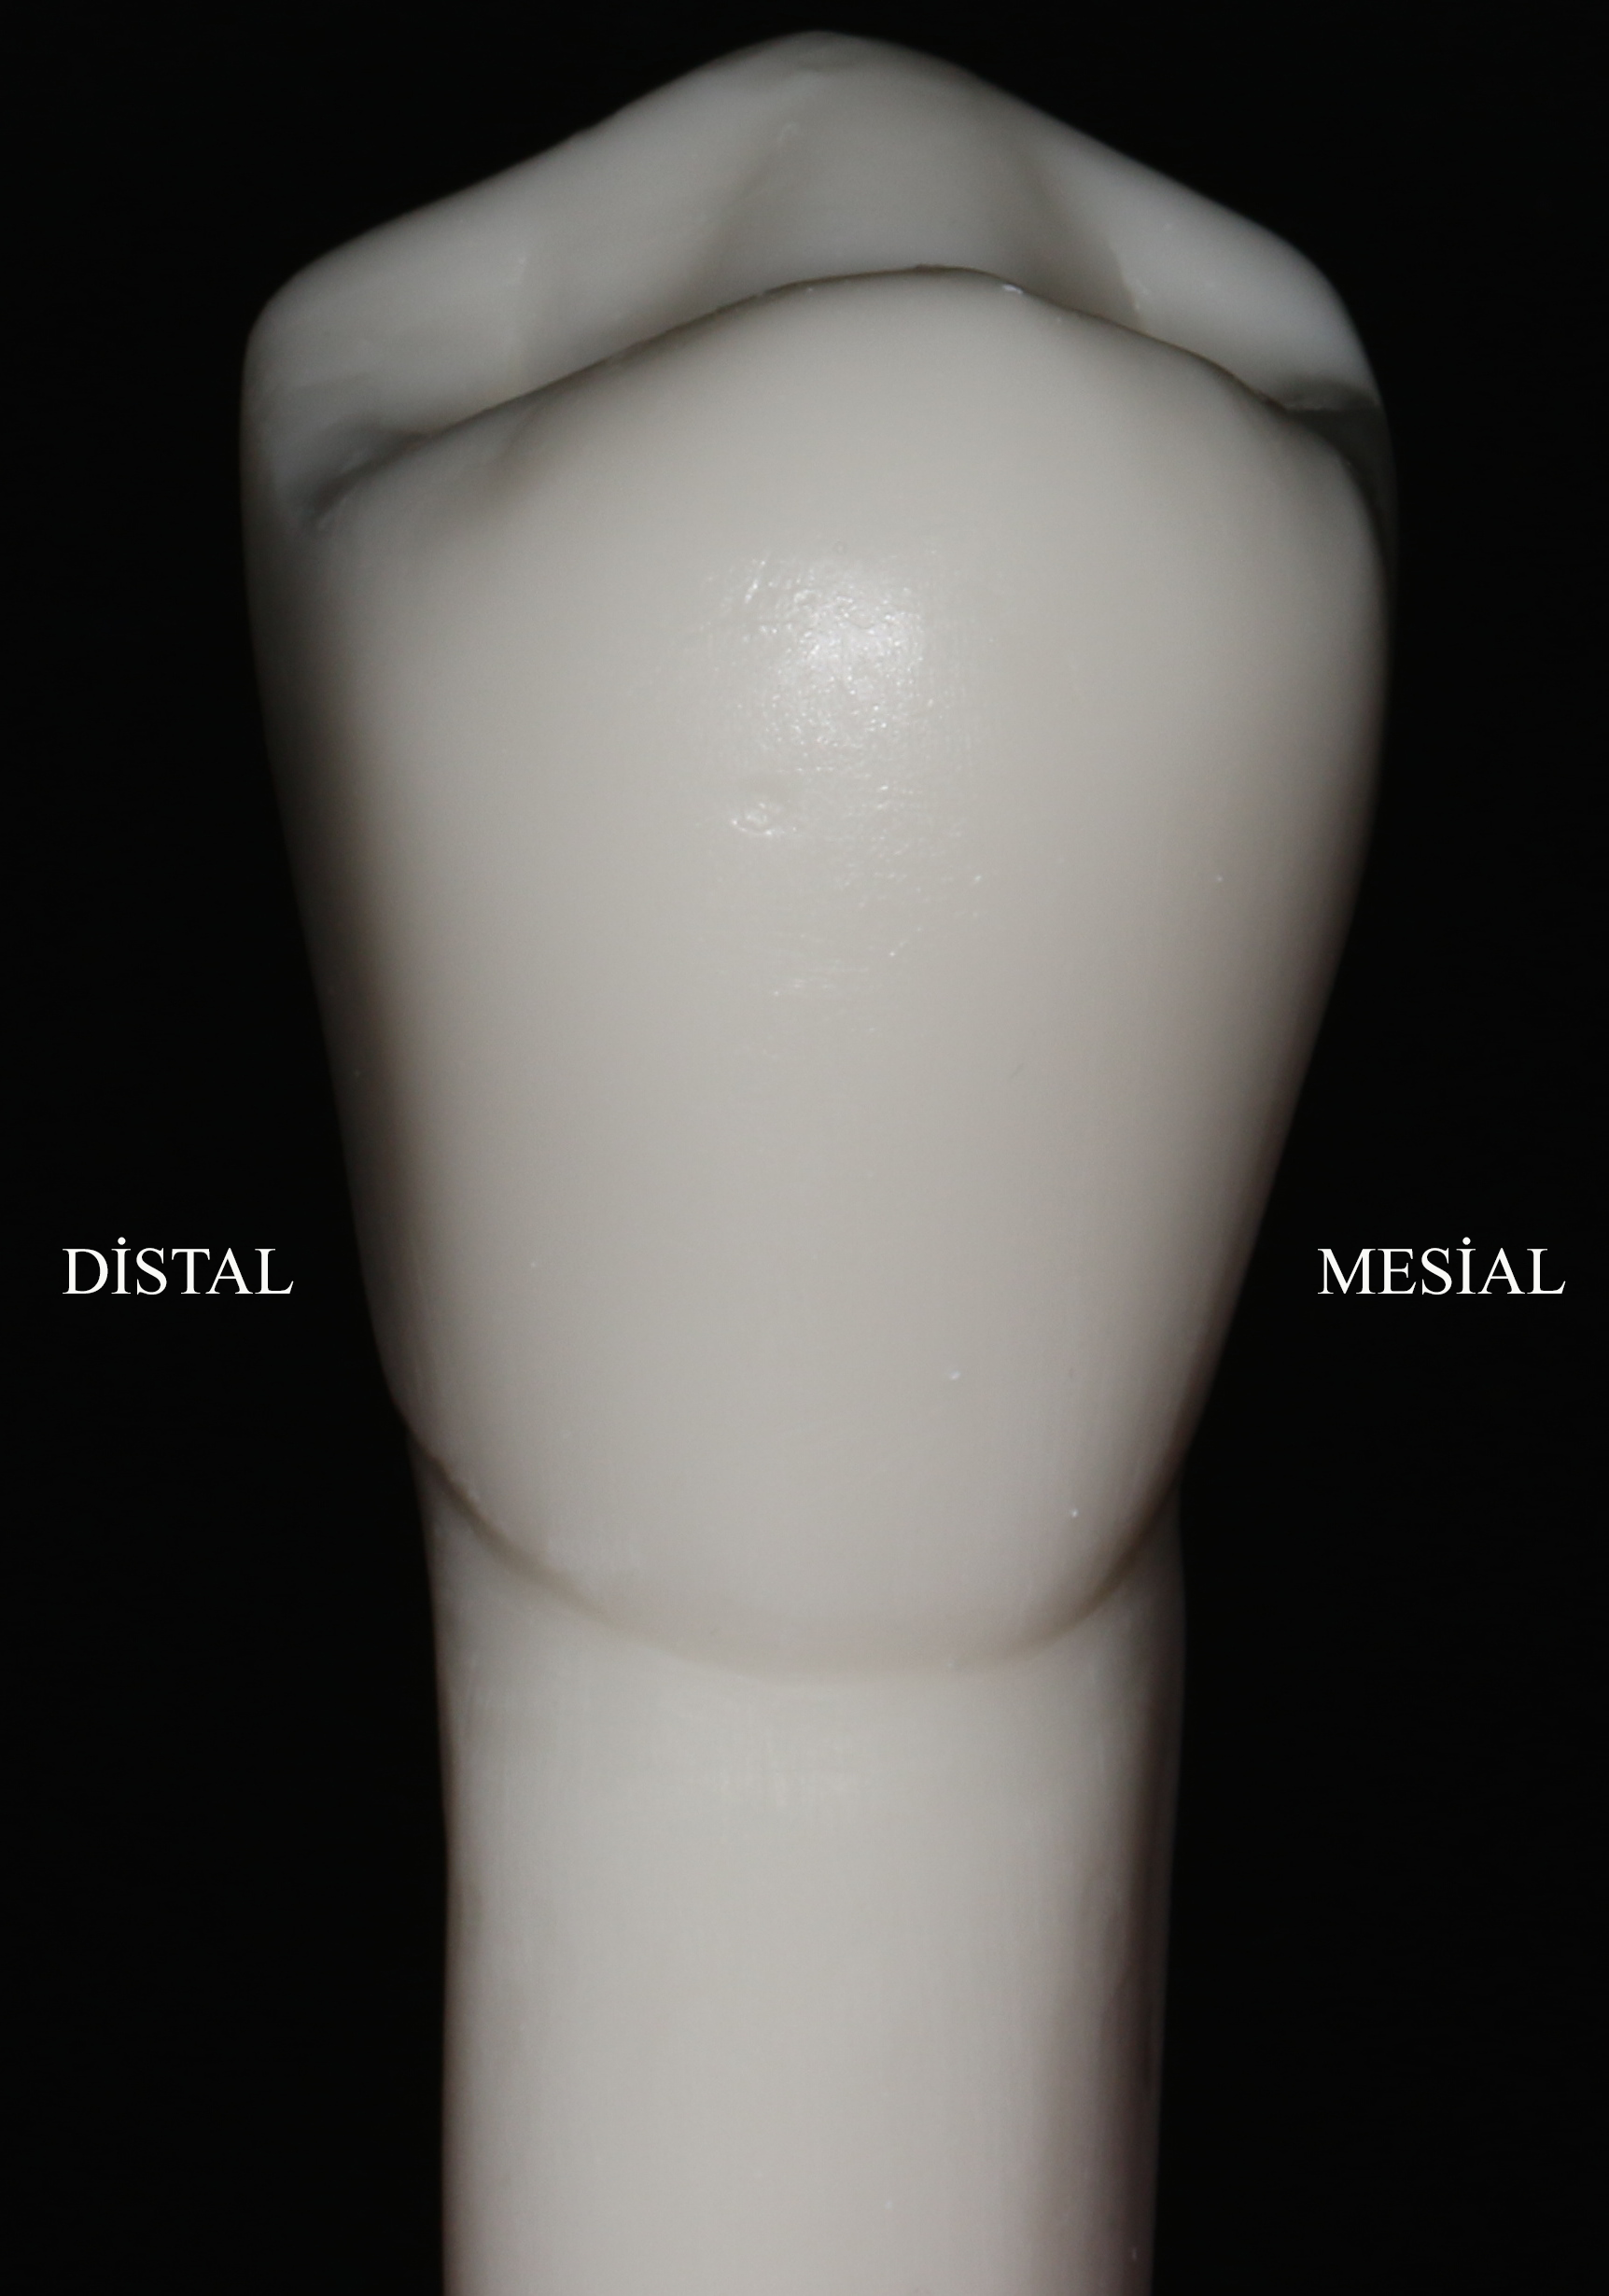
Palatinal (Lingual) Yüz
Kron palatinale doğru daraldığından dolayı palatinal yüzden dişe bakıldığında; bukkal tüberkülün oklüzal yarısı, mesial ve distal yüzlerin bir kısmı izlenir.
Palatinal yüzdeki mesiodistal boyut 2. premolar dişte; 1. premolarla kıyaslandığında daha geniştir. Bu durum da bukkalden palatinale daralmayı; 1. premolar dişte daha belirgin yapar.
Palatinal tüberkül tepesi, bukkal tüberkül tepesine oranla çok daha mesiale daha yakın konumlanmıştır.

Slide 12
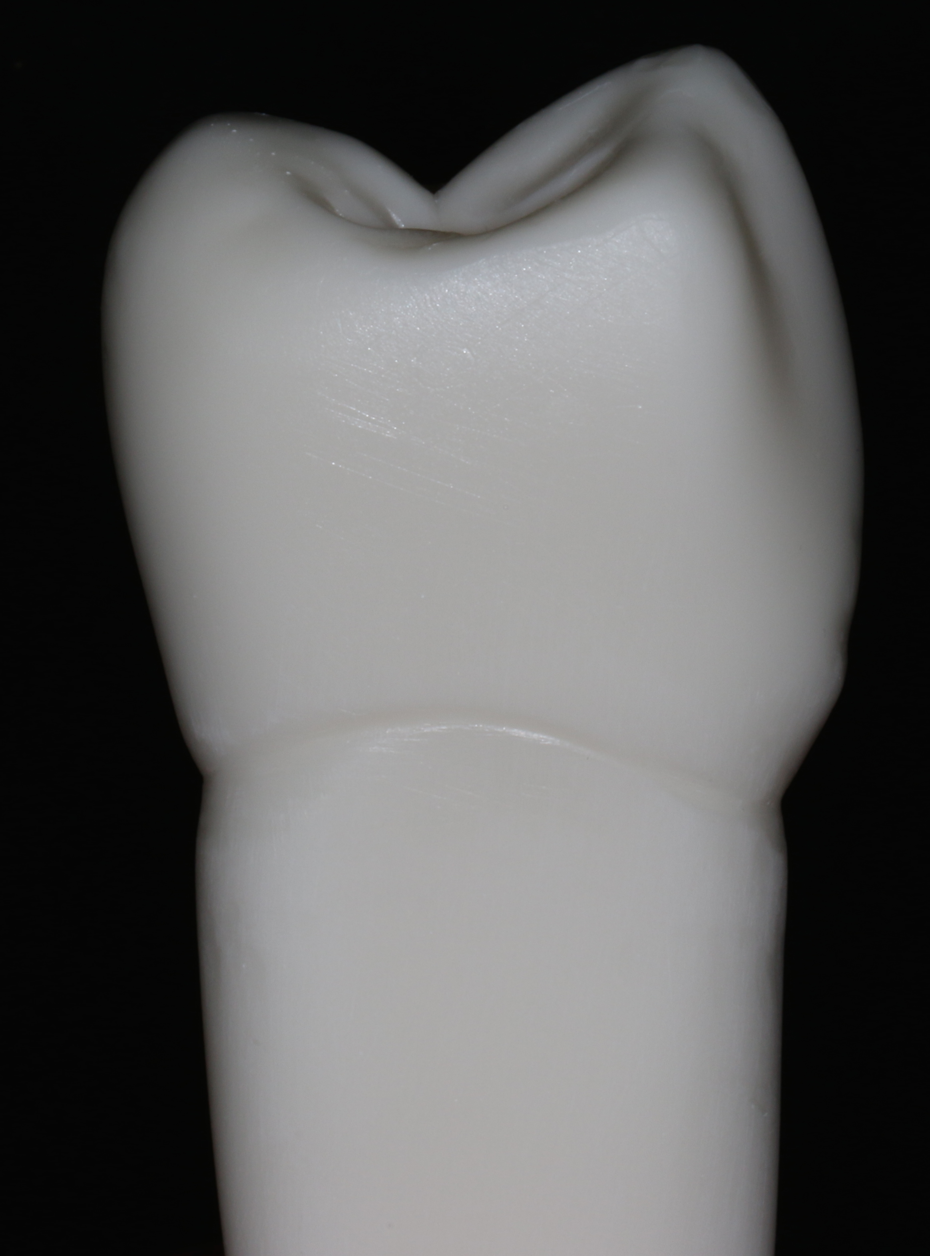
Mesial Yüz
Bukkal ve palatinal kenarlar düzgün bir dışbükeylik gösterir.
Bukkal tüberkül, palatinal tüberkülden daha büyüktür, ancak aralarındaki fark 1. küçükazı dişi kadar değildir.
Mesio-oklüzal kenar düzgün ve keskin olmayan bir içbükeylik sergiler.
Her iki dişte de mesial temas alanı orta üçlünün biraz oklüzalinde yer alır.
1. Premolar dişte; mesial temas alanının hemen servikalinde yer alan çöküntüye kanin fossası adı verilir.

Slide 13
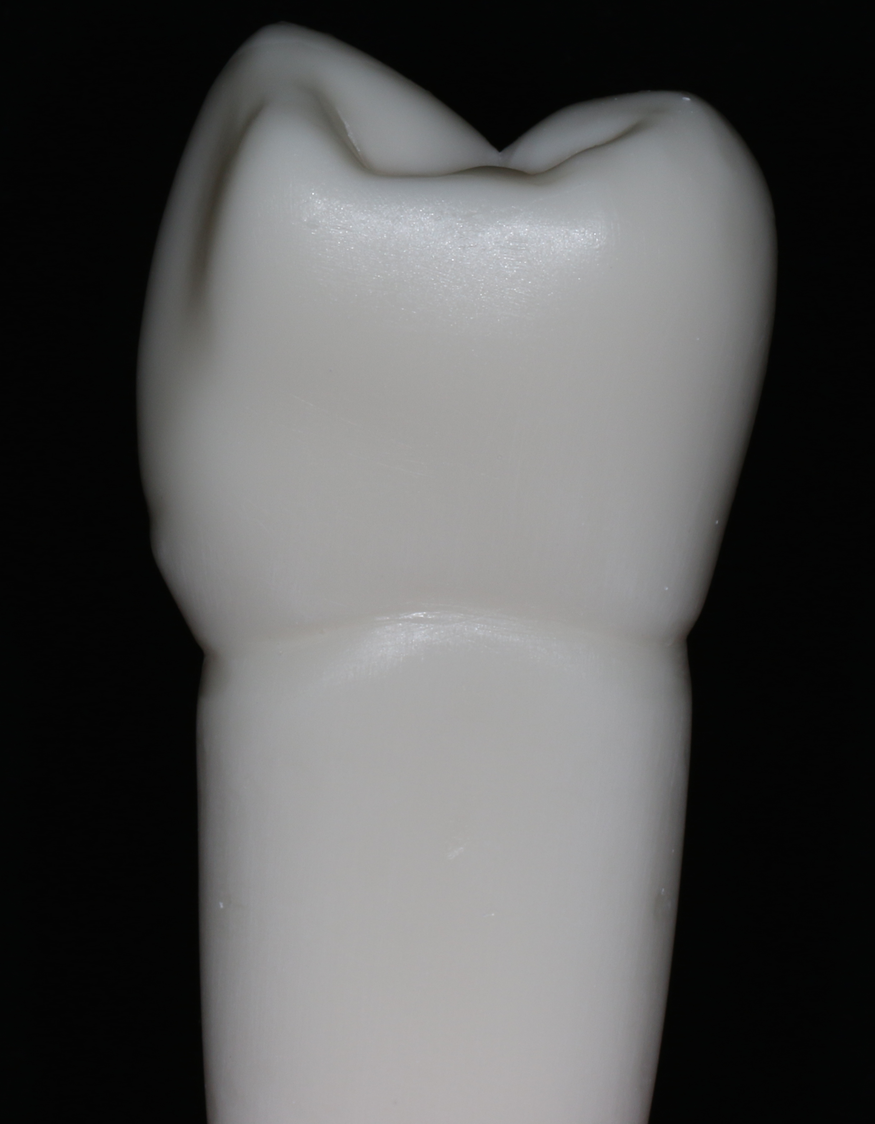
Distal Yüz
Disto-oklüzal kenarın içbükeyliği, mesio-oklüzal kenardan daha azdır.
Distal yüz, mesial yüzden daha düzdür.
Servikal çizgi, distalde düz olarak seyreder.

Slide 14
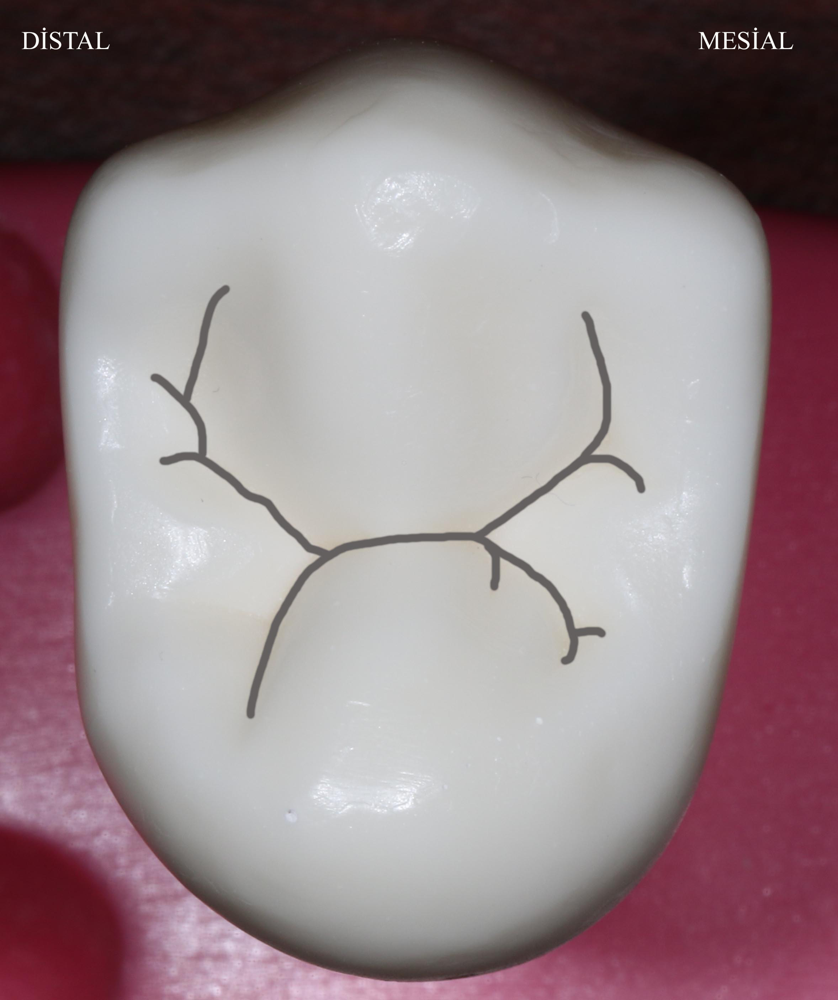
Oklüzal Yüz
Santral oluk; bu yüzü bukkal ve palatinal kompartmanlara ayırır.
Santral oluk; 2. premolarda, 1. premolara oranla daha kısa olup; mesio-distal boyutun ancak 1/3'ünü kaplar.

Slide 15
Oklüzal Yüz
1. Küçükazı dişi kadar dallanma göstermese de her iki premolarda da santral oluktan mesial ve distal trianguler fossaları oluşturan dallara sahiptir. Bu oluklardan bukkale uzananlara mesiobukkal veya disto bukkal gelişim olukları, palatinale uzananlara ise mesiopalatinal ve distopalatinal gelişim oluğu adı verilir.
Bu oluklar; mesial ve distal triangular fossaları oluşturur.
Mesial trianguler fossa, distaldekinden daha derindir, ancak distaldeki de mesialdekinden daha geniştir.
Disto-bukkal oluk, diğer yan olukların hepsinden daha uzundur.

Slide 16
Oklüzal Yüz
1. Premolar dişte iki tüberkül arası mesafe yaklaşık 6mm mesafededir ve tüberküller daha keskindir. 2. Premolar dişte ise bukkolingual yönde tüberküller arası mesafe 1. premolara oranla daha azdır, ancak tüberküller daha siliktir.

Slide 17
Kök
Üst 1. küçükazı dişi iki köklüdür. Bazen tek köklü bile olsalar; iki pulpa kanalına sahiptirler.
2. Küçükazı dişinin ise; tek kökü vardır ve genellikle de kök kanalı tektir.
Kök ucu premolarlarda da distale eğimli olup; mesial ve distalinde vertikal oluklar yer alır.

Slide 18
Yön Ayırımı
Bukko-oklüzal kenarın mesial yarısı, distal yarısından daha küçük ve daha eğimlidir.
Orantısal olarak palatinal tüberküller, bukkal tüberküllerden daha küçüktür.
Bukkal tüberkül tepesi 1. premolar dişte kron uzun ekseninin daha distalinde, 2. premolar dişte ise daha mesialinde yer alır.
Mesial trianguler fossa, distaldekinden daha derindir.
Kök ucları distale eğimlidir ve 1. premolar dişte daha büyük ve uzun olan kök bukkalde yer alır.

Slide 19
Kapanış Teması
Sentrik kapanışta üst 1. premolar dişler alt çenede 1. ve 2. premolar dişlere.
üst 2. premolar dişler ise; alt 2. premolar ve 1. molar dişlere temas eder.

Slide 20
KAYNAKLAR
Bird DL, Robinson DS. Torres and Ehrlich modern dental assisting. 9th Ed. China: Saunders Elsevier; 2009.
Doğan A, Doğan OM. Dental morfoloji. 3. Baskı. Ankara: Tuna Matbaacılık San. ve Tic. A.Ş.; 2008.
Kılıçarslan MA. Dört elli diş hekimliğinde yardımcı personel ve klinik yönetimi. Ankara: Palme Yayıncılık; 2013.
Phinney DJ, Halstead JH. Dental assisting. A comprehensive approach. 3rd Ed. New York: Delmar Cengage Learning; 2008.
Scheid RC. Çeviri: İlgi S. Woelfel’in Diş Anatomisi / Diş hekimliği ile İlişkisi. 7. Baskı. Ankara; Güneş Tıp Kitapevleri: 2010.
Yavuzyılmaz H. Diş Morfolojisi – Fizyolojisi ve Oklüzyon. Ankara; Ankara Üniversitesi Basımevi: 1982.
Yavuzyılmaz H. Diş Morfolojisi ve Anatomisi. 6. BaskıAnkara; Gazi Kitabevi Tic.Ltd.Şti: 2013.

